Slide 1
BMSフォーマットを用いた リズムゲームの作成
COJT HW 112

Slide 2
BMSフォーマットとは？
KONAMIの音楽ゲーム『beatmania』を模したシミュレータにあたる『BM98』用の譜面データフォーマットとして開発。
譜面データを表現できるだけでなく、楽譜データをそのままテキストデータに変換させることも可能。

Slide 3
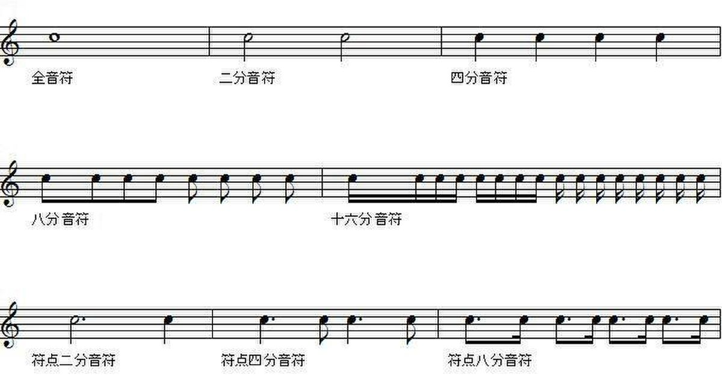
BMSにおける楽譜表現
#WAV01 s1.wavを次のタイミングで再生したい
０１
０１ ０１
０１ ０１ ０１ ０１
０１０１０１０１０１０１０１０１

Slide 4
BMSファイルのフォーマット
#WAV01 s1.wav
#WAV02 s2.wav
#00101:01
#00201:01010100
#00202:0002
#00301:01000100
#00302:00020202

Slide 5
BMSファイルのフォーマット
01 | 02
 | 02
01 | 02
01 | 02
01
01
01
#WAV01 s1.wav
#WAV02 s2.wav
#小節 レーン: 譜面
#001 01 : 01
#002 01 : 01 01 01 00
#002 02 : 00 02
#003 01 : 00 01 00 01
#003 02 : 00 02 02 02
3小節目
2小節目
1小節目
レーン1
レーン2

Slide 6
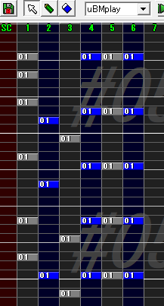
BMSファイルの利点と作成方法
3連符や付点n分音符にも対応できる他、
曲の途中でもBPMを変更することも可能
→ 非常に汎用性が高いフォーマット
今回はBMSEというGUIで譜面を作成できる
ツールを用いてファイルを作成した。
譜面作成時の画面

Slide 7
音楽ゲームを作る難しさ
ソフトウェアとして動作させる場合、ハードウェアとの間にOSが入るため、リアルタイム性が求められるリズムゲームでは不都合が多い。
具体的には
・音楽と譜面にずれが生じる
・キー入力の反応が遅い
・他のプロセスによる影響(処理落ち)など

Slide 8
FPGAで音楽ゲームを作るメリット
FPGAを用いると、直接ハードウェア上で動かす事が可能。
これにより
・キー入力の遅延を最小限に
・画面描画と音楽再生をFPGAで同期的に実行
→ 譜面と音楽にずれが無い。
・並列処理を用いる事で処理落ちしない描画回路に

Slide 9
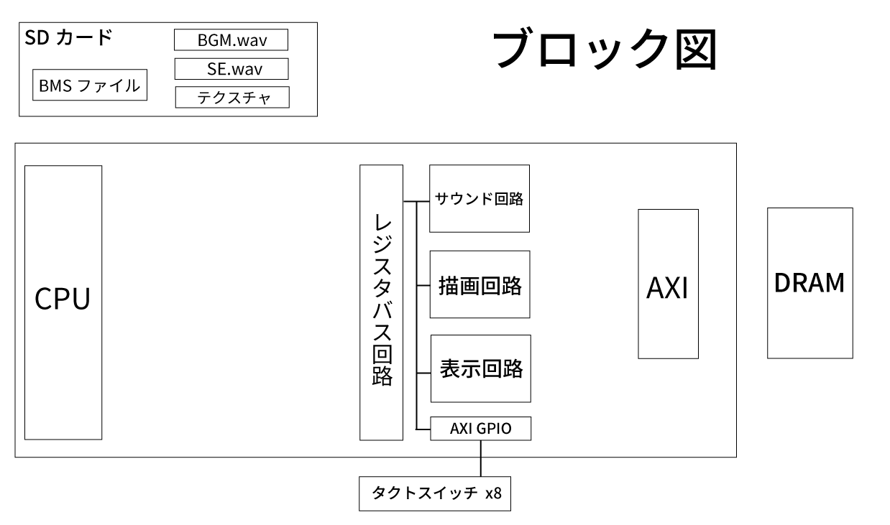
読み
書き
サウンド出力
画面出力

Slide 10
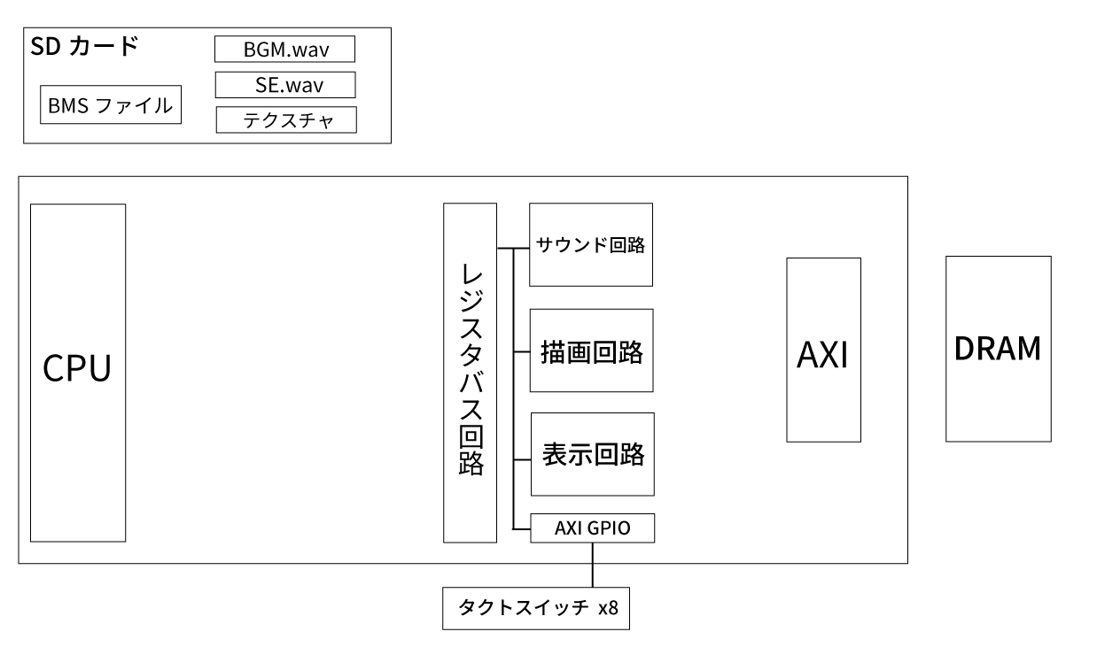
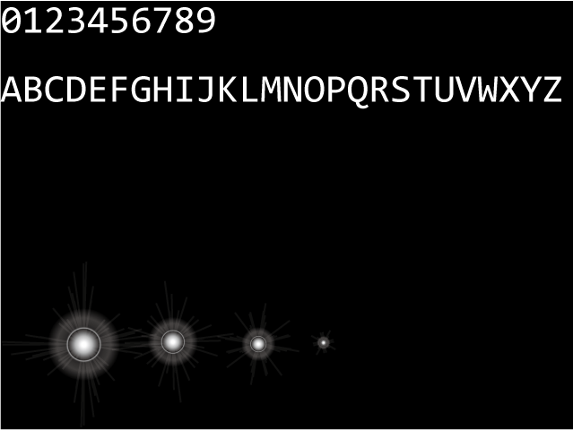
初期化
初期化コマンド

Slide 11
動作時
読み
書き
サウンド出力
BMSファイルに合わせた描画
キー入力を確認
入力に応じて描画・音再生
1フレーム終了を通知
画面出力
1フレームごとに同期

Slide 12
フレームバッファの使用
バッファ #0
表示
バッファ #1
表示
遅延は1フレームのみ

Slide 13
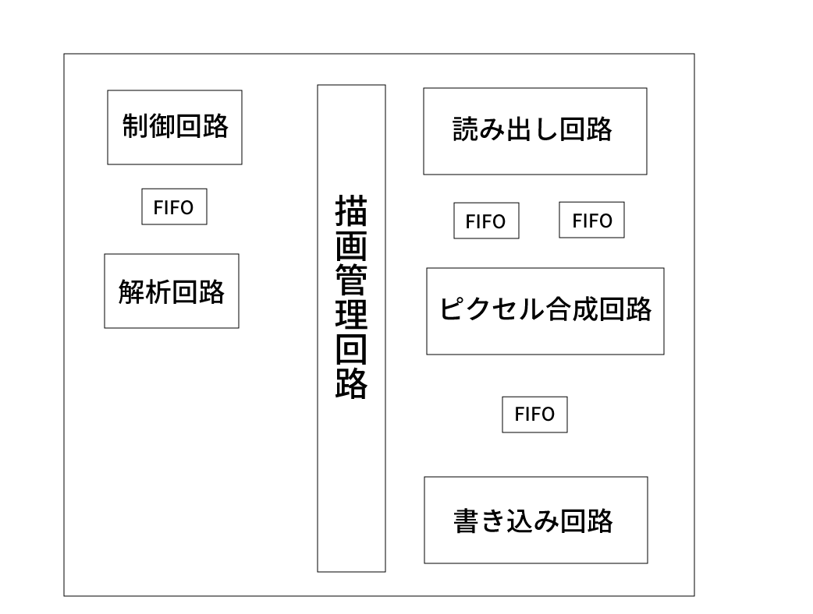
描画回路の高速化
レジスタバス回路
ピクセル合成回路は重い処理になるが、高クロックで動作させるためにパイプライン処理を適用。
描画管理回路を作成し、読み書きを同時に行えるように設計。
AXI
処理落ちしない描画回路

Slide 14
まとめ
FPGAとBMSフォーマットを用いてリズムゲームを作成。
・BMSフォーマットによる幅広い楽曲への対応
・キー入力の遅延を最小限に
・画面描画と音楽再生をFPGAで同期的に実行
・並列処理を用いる事で処理落ちしない描画回路に

